Slide 1

TripCraft
מלווה הטיולים שלך
אפליקציית ווב בעברית מלאה לתכנון וליווי טיול — מסלול, מסמכים, צ'קליסט, וסוכן AI עם כלים ומקור ידע.
תאריך
מגיש
קורס
05/10/2026
רועי אסדו
AI Agents & Automation Specialist

Slide 2
מה בניתי
מלווה טיולים בעברית, RTL מלא
אפליקציית ווב (גם PWA להתקנה על מסך הבית) לתכנון וליווי טיול — עובדת ידנית לגמרי, ועם שכבת AI אופציונלית שלא חובה כדי להתחיל.
20
3
7
טבלאות במסד הנתונים, כולן עם הרשאות ברמת שורה (RLS)
כלים שהסוכן יכול להפעיל — הוספה למסלול, הוספה למומלצים, חיפוש כשרות/שבת
מסכים לכל טיול: בית, מסלול, מומלצים, מסמכים, צ'קליסט, שאל את הסוכן, ואשף יצירה בן 4 שלבים
🧑‍💻 כטייל פרטי
🧳 כסוכן נסיעות
הזנה ידנית מלאה של טיסות ולינה, בלי צורך ב-AI כדי להתחיל — הסוכן שימושי אחר כך, לא חובה מהרגע הראשון.
מיתוג סוכנות, קישור שיתוף לצפייה בלבד ללקוח, שכפול טיול כתבנית, ייבוא נוסעים בכמות, שדה מדריך עם קישור וואטסאפ לטיול מאורגן.
TripCraft · 2

Slide 3
איך זה בנוי
ארבע שכבות + אוטומציה
כל שכבה עצמאית — אם ה-AI לא זמין, האפליקציה עדיין עובדת במלואה עם נתונים שהוזנו ידנית.
מקור ידע
SUPABASE
EDGE FUNCTIONS
שכבת לקוח
pgvector
Postgres + Auth + Storage
Deno · סודות בשרת בלבד
React + Vite
Voyage AI embeddings
3 יעדים, כל תשובה מצטטת מקור
←
13 טבלאות, RLS על כל אחת
agent_runs — עלות וזמן
←
ask — סוכן, tool-use, 3 כלים
generate — המלצות/מסלול/דרכון
←
TypeScript
Tailwind v4
מערכת עיצוב עצמית
🔁 אוטומציה — n8n
תרחיש: תזכורת שבוע לפני יציאה, עם Retry ו-Error Workflow. רץ כרגע ב-Docker מקומי — לא זמין כשהמחשב כבוי. מתועד בכוונה, לא מוסתר.
TripCraft · 3

Slide 4
תשתית
שלושה שירותי ענן מנוהלים + Docker מקומי אחד
🔁 n8n
✦ Anthropic + Voyage
◆ Supabase
▲ Vercel
Docker מקומי. מספיק להגשה, לא תמיד-דלוק לשימוש מתמשך.
מודל השפה והטמעות ל-RAG — מפתחות כ-secrets בצד שרת בלבד.
Postgres מנוהל, Auth, Storage, Edge Functions — פרויקט אחד.
כתובת חיה, פריסה דרך CLI. עדכון = פקודה אחת אחרי push.
TripCraft · 4

Slide 5
הבסיס
Postgres אחד, סכמה גרסתית בגיט
20 טבלאות, כולן עם Row Level Security — כלל הגישה נאכף במסד הנתונים עצמו, לא רק בקוד הלקוח. הרשאות לפי תפקיד בטיול (בעלים, עורך, משתתף, צופה) עוברות דרך פונקציות SECURITY DEFINER ממוקדות (can_view_trip(), can_edit_trip(), has_role()) במקום הרפיית ההרשאות עצמן.
איך זה מתעדכן: כל שינוי סכמה הוא קובץ SQL ממוספר תחת supabase/migrations/ (002–020) — מתועד, בהיסטוריית git, ומופעל על המסד החי. supabase/schema.sql הוא סכמת הבסיס, ומסד חדש נבנה ממנה ומכל המיגרציות לפי הסדר.
TripCraft · 5

Slide 6
תהליך
תהליך, לא רק תוצאה
עבדתי מול Claude Code כשותף פיתוח, לפי בריף כתוב מראש עם תוכנית של 16 ימים — שלב אחד בכל פעם.
לפני כל קוד — לאמת מול המציאות. סורקים את הריפו בפועל, מתקנים את הבריף אם יש פער.
1
שלב אחד, Definition of Done ברור. לא עוברים הלאה לפני שהקודם עומד בקריטריון שהוגדר מראש.
2
בלי מספרים מומצאים. עלות/זמן/ROI — נמדדים בפועל, או מסומנים כהערכה עם ההנחות גלויות.
3
בדיקת טיפוסים ירוקה ≠ הקוד עובד. כל שינוי נבדק בדפדפן אמיתי לפני שסומן כגמור.
4
גיט כתיעוד, לא רק גיבוי. כל קומיט מסביר את ה"למה" — ההיסטוריה היא יומן ההחלטות.
5
דוגמה אמיתית: "הסוכן לא עונה"
לא ניחשתי. בדקתי טבלת לוגים (ריקה לגמרי), ואז שלחתי קריאה אמיתית לפונקציה החיה וראיתי את השגיאה המדויקת: ANTHROPIC_API_KEY is not set.
שורש הבעיה:
הסוד מעולם לא הוגדר בפרודקשן. תוקן, ואומת שוב מול הפונקציה החיה לפני שסומן כפתור.
TripCraft · 6

Slide 7
איך זה בפועל
הכלים, והפרומפט שפתח כל סשן
Eval harness (Node)
n8n
Vercel CLI
Supabase Management API
Git + GitHub
Claude Code CLI
כל סשן עבודה נפתח באותו פרומפט קבוע — כדי שהעבודה תמיד תתחיל מאימות מול המצב האמיתי בריפו, לא מהנחות:
קרא את FINAL-PROJECT-BRIEF.md ואת CLAUDE.md בשורש הריפו.
לפני שאתה כותב שורת קוד:
1. סרוק את הריפו ואמת מה כבר קיים מול טבלת "מצב נוכחי" בבריף.
אם משהו בבריף לא תואם למציאות בקוד — עצור ותקן את הבריף קודם.
2. הצג לי את התוכנית ליום העבודה הנוכחי בלבד.
3. אל תתחיל שלב חדש לפני שהקודם עומד ב-Definition of Done שלו.
עבוד יום אחד בכל פעם. אל תרוץ קדימה.
TripCraft · 7

Slide 8
פרומפטים בפרודקשן
ה-System Prompt שהסוכן חי לפיו
לא רק פרומפטים לעבודה מול Claude Code — גם הפרומפט עצמו שקובע איך הסוכן החי בפרודקשן מתנהג, ב-supabase/functions/ask/prompt.ts.
אתה סוכן נסיעות ישראלי שמלווה משפחה בטיול ספציפי. אתה עונה בעברית בלבד, בגוף שני, בטון חברי וענייני.
כללים:
- מקומות אמיתיים בלבד. אם אתה לא בטוח שמקום קיים או פתוח — אמור זאת במפורש במקום להמציא.
- אין לך גישה לאינטרנט ולא למחירים, שעות פתיחה, מזג אוויר או תנועה עדכניים. אם נשאלת על אחד
מאלה — אמור בפירוש שאין לך את המידע העדכני, אל תציע הערכה כללית במקום.
- find_kosher — לכל שאלה על כשרות/שבת/חב״ד. תמיד קרא לכלי הזה במקום לענות מהזיכרון. אם הכלי
מחזיר שאין כיסוי ליעד — אמור זאת במפורש, אל תנחש ואל תמציא שם מקום.
- כשקוראים ל-add_to_itinerary / add_suggestion: הפעולה לא נכתבת מיד — המשתמש עדיין צריך
לאשר בכרטיס. אל תגיד "הוספתי".
✋ בלי לשקר על כתיבה
🛠️ שימוש מחויב בכלים
🚫 בלי המצאות
הפרומפט אוסר לומר "הוספתי" לפני שהמשתמש אישר בפועל — עקביות בין הטקסט למנגנון.
שאלות כשרות חייבות לעבור דרך find_kosher — לא תשובה "מהזיכרון" של המודל.
איסור מפורש על ניחוש מחירים/שעות/מזג אוויר — "אין לי מידע עדכני" עדיף על תשובה מפוברקת.
TripCraft · 8

Slide 9
בחירת מודל
שני מודלים, לפי תפקיד — לא אחד לכול
כל קריאה ל-AI ידועה מראש אם היא שיחתית-תכופה או יצירתית-חד-פעמית, אז המודל נבחר לפי זה ולא באופן גורף.
תפקיד | מודל | למה | $/Mtok קלט | $/Mtok פלט
ask — סוכן שיחה, tool-use | claude-haiku-4-5 | נקרא הרבה, כל הודעה — זמן תגובה ועלות נמוכה קריטיים | $1.00 | $5.00
generate — המלצות/מסלול/דרכון | claude-sonnet-5 | נקרא פעם אחת לפעולה, כולל ראייה (סריקת דרכון) — איכות עדיפה על מהירות | $2.00 | $10.00
$2.00
$0.001
2.4s
תקרת הוצאה יומית למשתמש, לשני המודלים יחד
עלות ממוצעת לשאלה (ask), נמדדת בפועל
זמן תגובה ממוצע (ask), נמדד בפועל ב-30 שאלות הבדיקה
מקור הידע (RAG) משתמש במודל שלישי, נפרד: Voyage AI (voyage-4-lite, 1024 ממדים) ליצירת ה-embeddings — לא Claude, כי זו משימת הטמעה ולא שיחה.
TripCraft · 9

Slide 10
אבטחה ותשתית
כניסה עם Google, ומפתחות בצד השרת בלבד
🛡️ הכלל שקבע את הארכיטקטורה
🔑 כניסה עם חשבון Google
אף מפתח API לא מגיע לדפדפן — לעולם. כל קריאה למודל שפה, להטמעות, או לאימות עוברת דרך Edge Function בצד השרת, שמחזיק את הסוד. הלקוח (React) לא רואה אף מפתח, אפילו לא ב-network tab.
מופעל דרך Supabase Auth (OAuth), עם OAuth Client עצמאי בפרויקט Google Cloud "Travel App". המשתמש לוחץ "המשך עם Google" — מועבר לאימות אצל גוגל, וחוזר מחובר, בלי סיסמה נוספת לזכור. זמין לצד ההתחברות הרגילה, לא במקומה.
מפתח / סוד | לאיזה כלי | איפה מאוחסן
ANTHROPIC_API_KEY | סוכן השיחה (ask) והפקת תוכן (generate) | Supabase secret, בצד השרת
VOYAGE_API_KEY | Embeddings למקור הידע (RAG) | Supabase secret, בצד השרת
Google OAuth Client ID + Secret | כניסה עם Google | Supabase Auth provider config
Supabase URL + anon key | גישת הלקוח למסד/Auth/Storage | ציבורי בכוונה — RLS הוא שער ההגנה
Supabase service-role key | סקריפטים מקומיים בלבד (evals, seeding) | קובץ .env מקומי, לא בגיט
TripCraft · 10

Slide 11
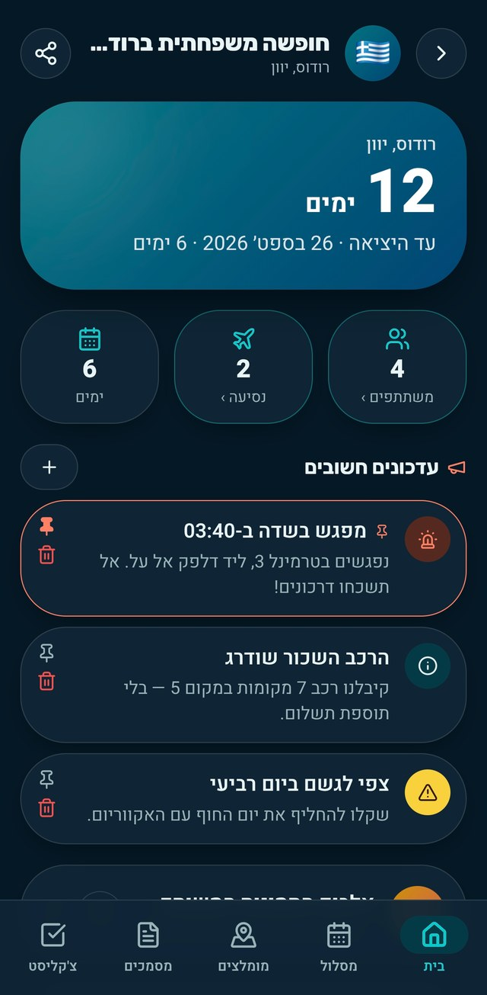
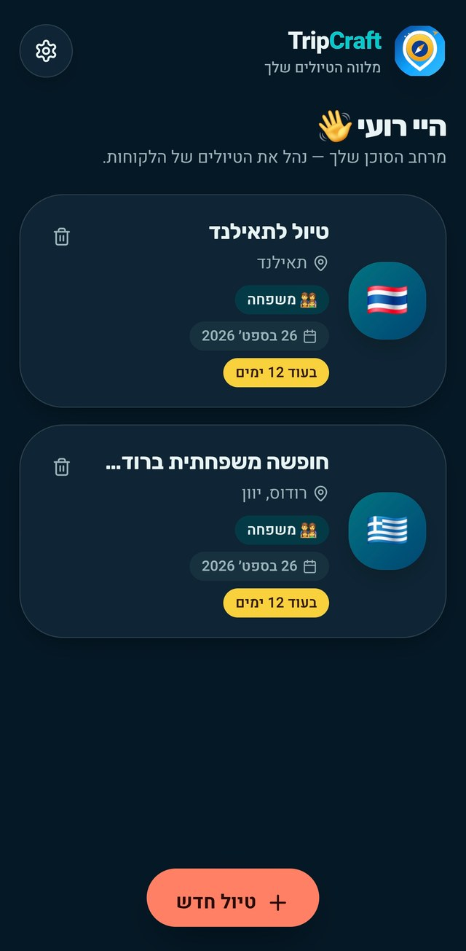
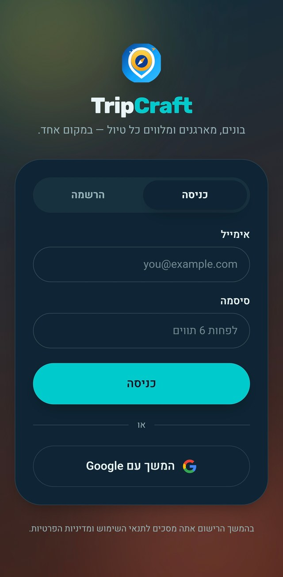
איך זה נראה
כניסה, ומסך הבית
צילומי מסך אמיתיים — טיול "חופשה משפחתית ברודוס" (דוגמה).
מסך טיול
ספירה לאחור, טיסה קרובה, עדכונים
הבית
הטיולים שלך, ואלה שהוזמנת אליהם
כניסה
אימייל+סיסמה, או Google בלחיצה אחת
TripCraft · 11

Slide 12
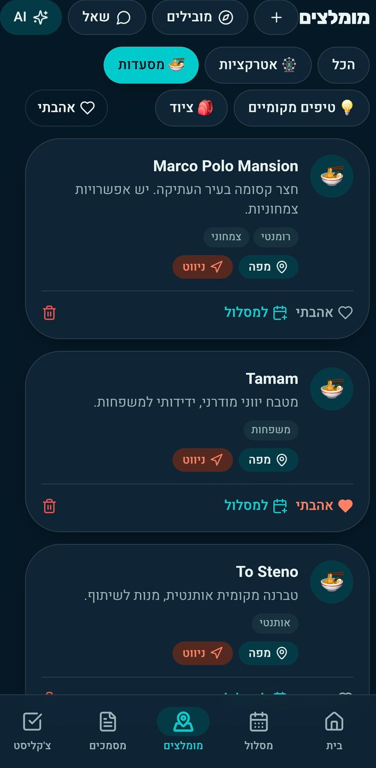
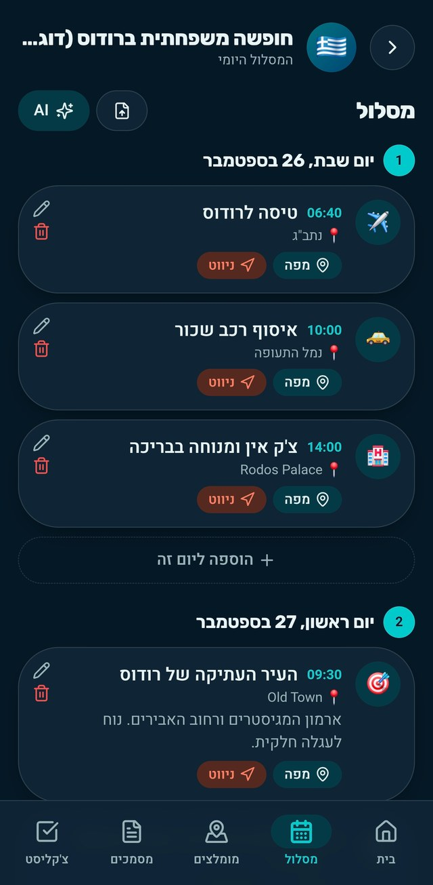
איך זה נראה
מסלול ומומלצים
צילומי מסך אמיתיים — טיול "חופשה משפחתית ברודוס" (דוגמה).
מומלצים
מסעדות ואטרקציות, מסונן לפי קטגוריה
מסלול
מסודר לפי ימים, שעות ומיקומים
TripCraft · 12

Slide 13
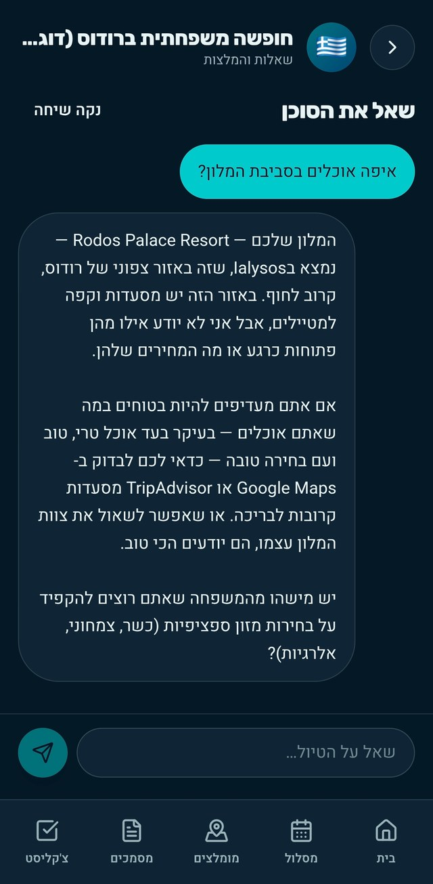
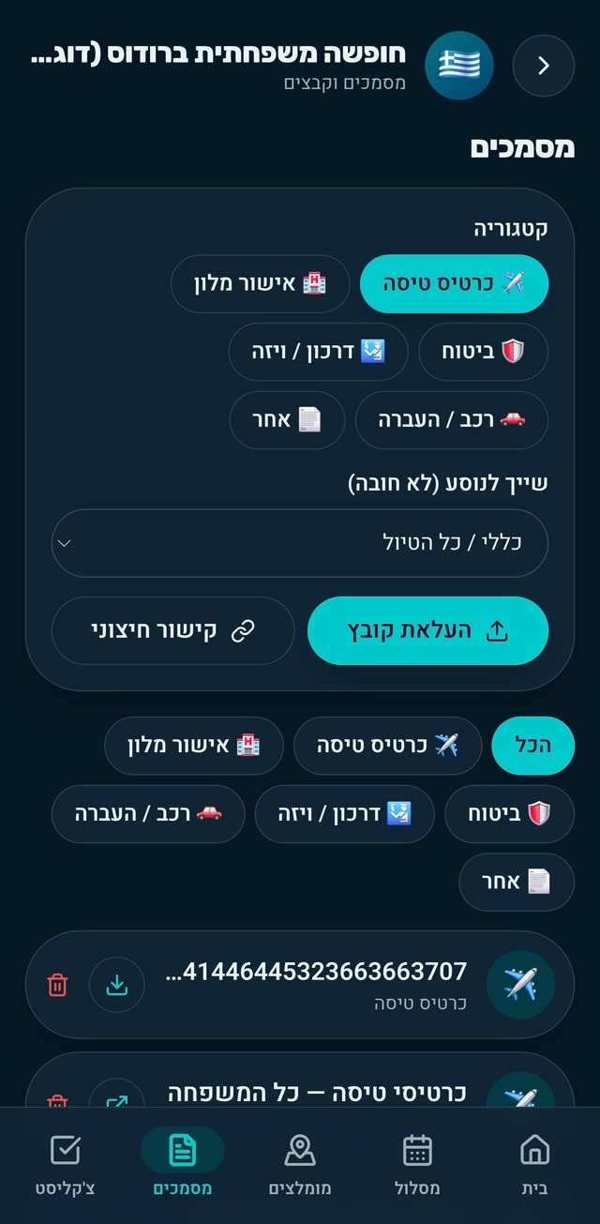
איך זה נראה
מסמכים, והסוכן
צילומי מסך אמיתיים — טיול "חופשה משפחתית ברודוס" (דוגמה).
Agent
שיחה עם מקור ידע מצוטט
מסמכים
העלאת קובץ או קישור חיצוני
TripCraft · 13

Slide 14
EVALUATION ו-MONITORING
מספרים אמיתיים, לא הערכות
30 שאלות בעברית (עובדתיות, שליפה, וסירוב נכון), נגד תשובה צפויה — ריצת בסיס שמורה להשוואה לפני כל שינוי בפרומפט או במודל.
$0.029
0%
100%
עלות כוללת ל-30 שאלות
שיעור הזיות
דיוק בריצת הבסיס
בפרודקשן: כל קריאה ל-AI נרשמת ב-agent_runs (טוקנים, עלות, זמן תגובה, סטטוס), עם תקרת הוצאה יומית למשתמש ומסך מוניטורינג פנימי לבעלים בלבד.
TripCraft · 14

Slide 15
שיתוף ואמון
משפחה שלמה בטיול אחד, ומידע שאפשר לסמוך עליו
כל בן משפחה רואה ועורך לפי התפקיד שלו, והסוכן אומר במפורש עד כמה אפשר לסמוך על מידע על כשרות.
78
3
3
בדיקות הרשאות אוטומטיות מול מסד אמיתי: מה כל תפקיד, זר ומבקר אנונימי יכולים לראות
רמות אמון לכשרות: מאומת ממקור ידע עם תאריך, נמצא במפה (לא מוצג ככשר), או אין מידע
תפקידים לחברי טיול: צופה, משתתף ועורך. קישור הזמנה לכל תפקיד, והבעלים מאשר כל מצטרף
👀 נסו בעצמכם
🍽️ כשרות ושבת בכל יעד
גולש בלי חשבון משכפל טיול הדגמה ומשחק בו, עם תקציב AI קטן. הנתונים נמחקים אוטומטית אחרי 7 ימים.
אוכל כשר מ-OpenStreetMap ו-Google Places סביב היעד, וזמני שבת וחג מ-Hebcal לתאריכי הטיול. מהשרת יוצאות רק קואורדינטות ותאריכים.
TripCraft · 15

Slide 16
סיכום
מה בנוי ועובד
◐
●
●
●
●
●
אוטומציה
מקור ידע
Agent
Monitoring
Evaluation
פריסה
מוכח, לא תמיד-דלוק
3 יעדים מאומתים + חיפוש עולמי
3 כלים + אישור אדם
עלות/זמן לכל קריאה
30 שאלות + רגרסיה
כתובת חיה
TripCraft · 16

Slide 17
תודה
שאלות?
📦 ריפו
🔗 כתובת חיה
היסטוריית קומיטים מלאה, כל החלטה מתועדת
tripcraft-lac.vercel.app
TripCraft · מלווה הטיולים שלך · רועי אסדו

